Slide 1
第五章 物体的运动
三、直线运动

Slide 2
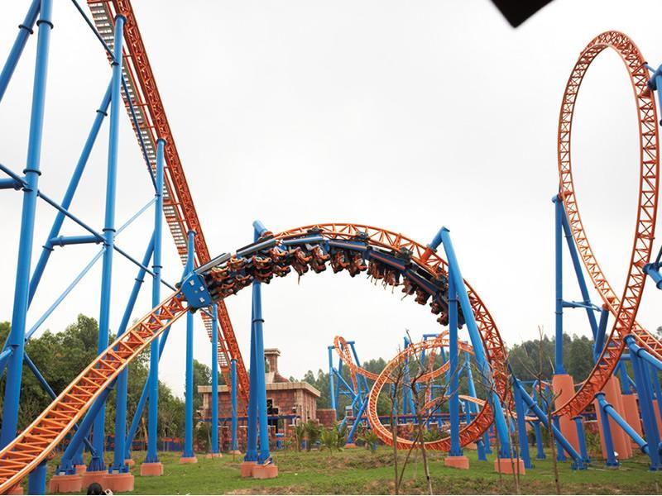
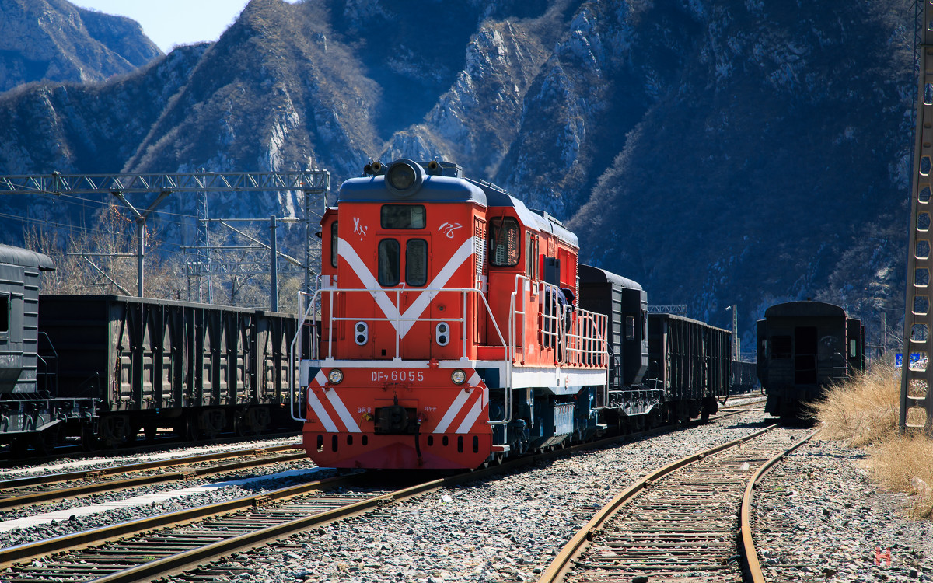
新课引入
匀速直线运动
过山车和火车的运动路线有何不同？
日常生活中，有那些运动是属于直线运动？有哪些运动是属于曲运动？

Slide 3
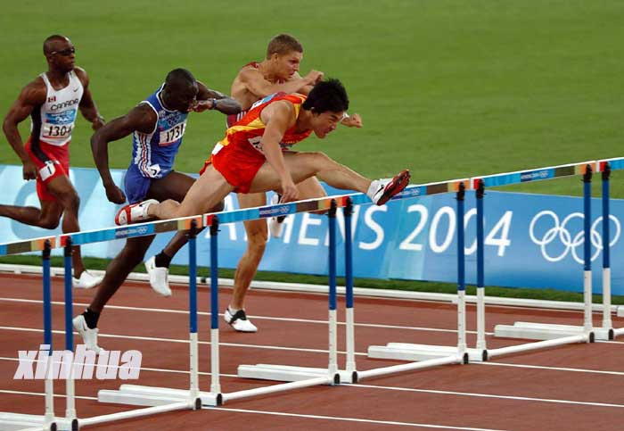
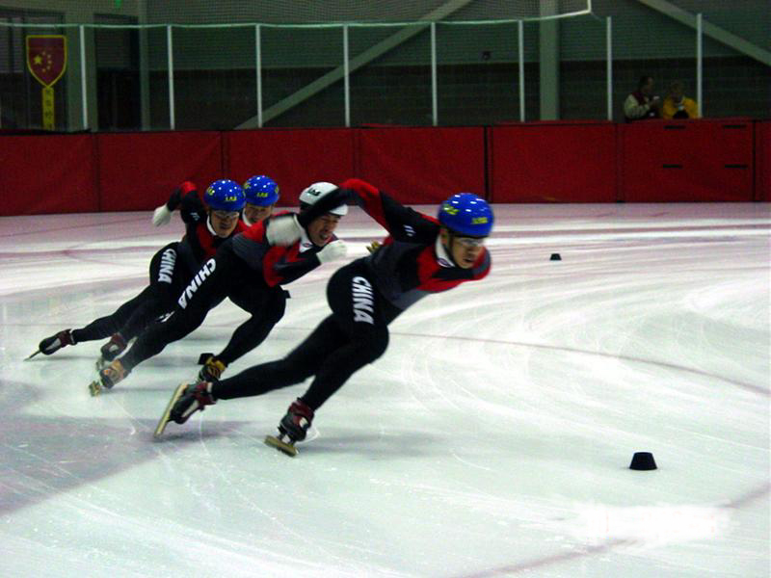
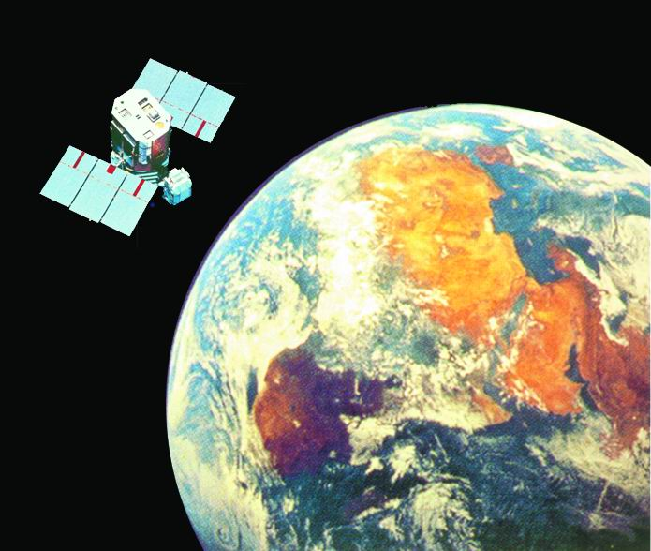
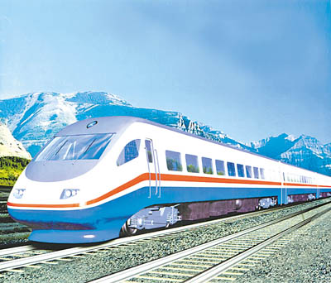
新课引入
直线
曲线
学科网
曲线
直线

Slide 4
探究新知
研究气泡的运动规律
实验准备：内径约为1cm、长约100cm的玻璃管中注满水近满，管内留一小气泡，塞住管口。
实验操作：将玻璃管翻转后竖直放置，观察气泡的运动情况。
数据测量：议一议如何测出气泡通过20cm、30cm和40cm、60cm、80cm所用的时间？
数据记录：把测得的数据填入下表，计算各区间的时间和相应的速度。

Slide 5
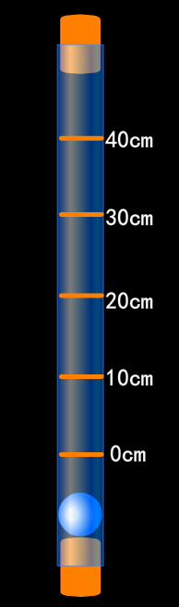
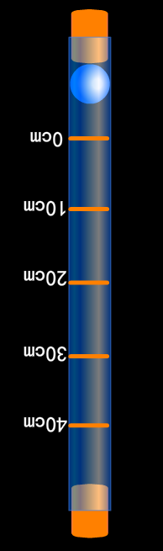
探究新知

Slide 6
探究新知
从O开始的路程s/cm | 0 | 20 | 40 | 60 | 80
从O开始计时的时间t/s
区间s/cm | 0～20 | 20～40 | 40～60 | 60～80
通过各区间的时间t/s
通过各区间的速度v/(m·s⁻¹)

Slide 7
探究新知
s/cm
80
60
40
20
0
4
8
12
16
20
t/s

Slide 8
探究新知
实验结论
气泡在上升了一段路程后，相等时间内通过的路程 （近似相等/不相等）。运动的路程和时间近似成 比。
我们把 叫做匀速直线运动。这种运动方式的物体在相等时间内通过的路程是 。

Slide 9
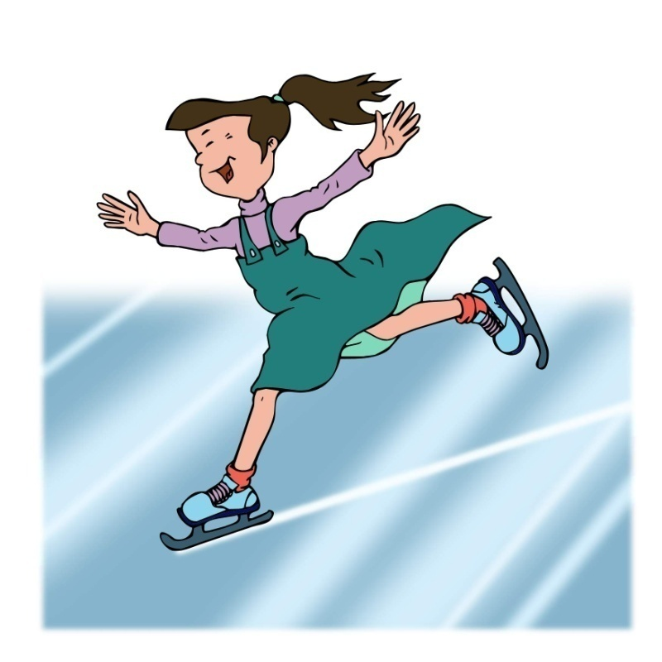
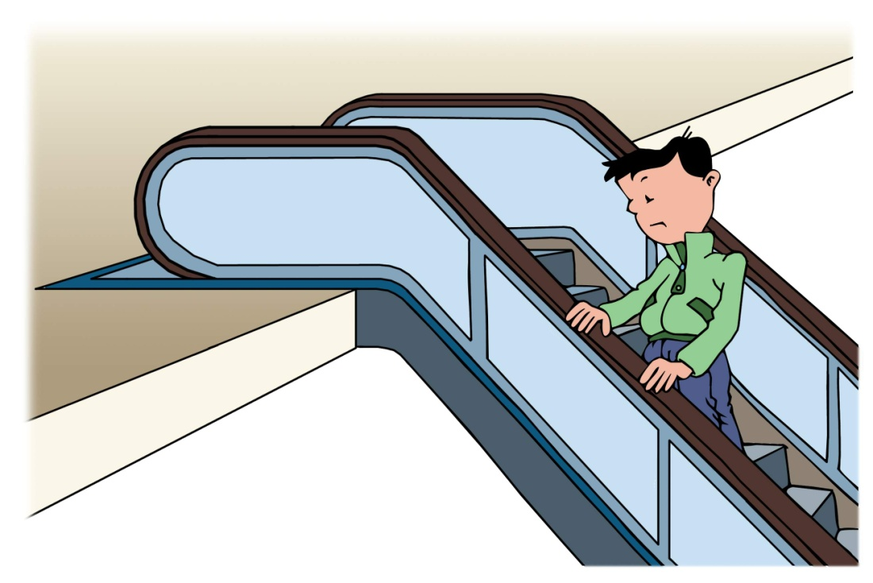
探究新知
3. 生活中有哪些运动，我们可以近似看作是匀速直线运动呢？
4. 匀速直线运动速度的计算公式 。

Slide 10
探究新知
变速直线运动
苹果做的是匀速直线运动吗？你判断的依据是什么？
结论：
速度变化的直线运动叫做变速直线运动。

Slide 11
信息快递：
1.我们可以用 粗略表示做变速直线运动物体运动的快慢程度。
2.平均速度计算公式： 。
点拨：平均速度必须指明在某一段路程（或某一段时间）上才有意义。

Slide 12
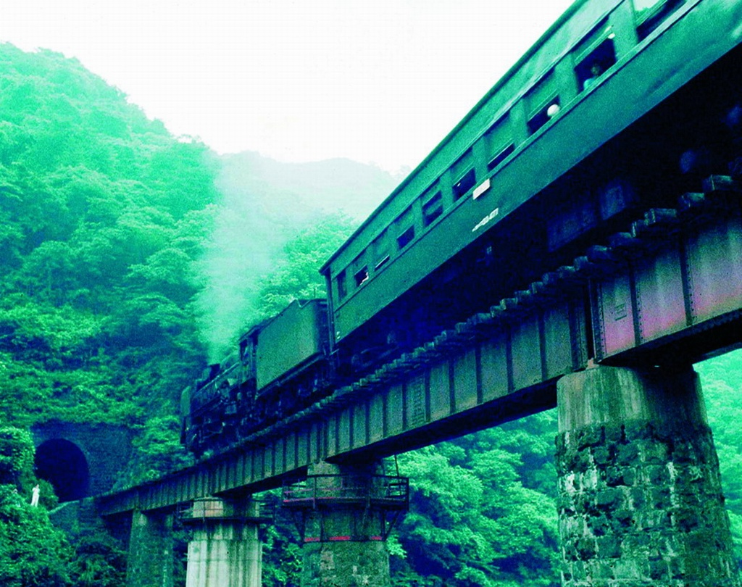
做一做：
一列长为360m的火车匀速通过一条长1800m的隧道，测得火车完全通过隧道需108s。求
（1）火车的运行速度，
（2）火车全部在隧道内运行的时间。

Slide 13
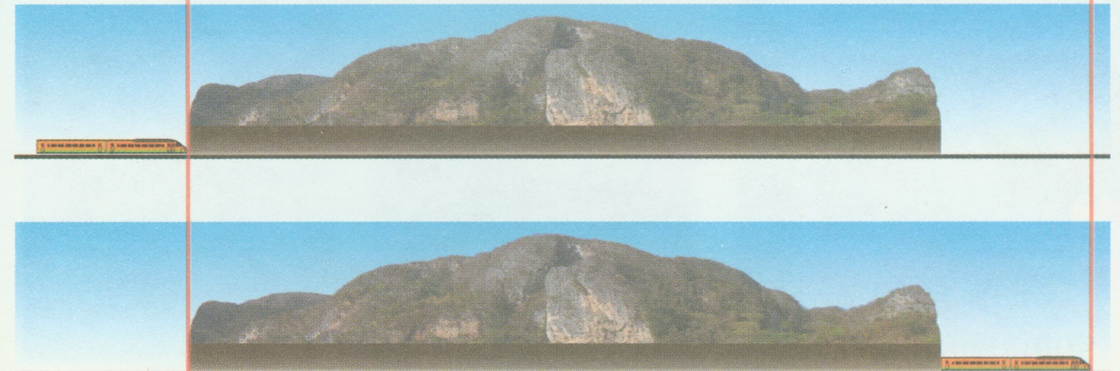
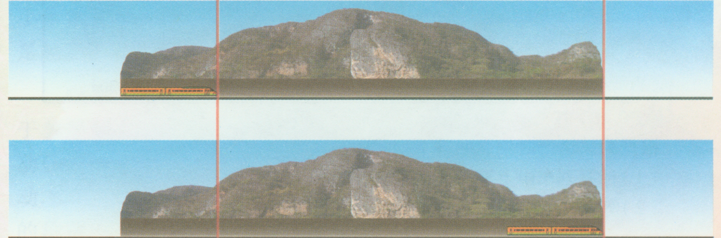
探究新知
1. “火车完全通过隧道”、“火车全部在隧道中”有什么不同？
2．本题在解题过程为什么要考虑车长？你认为在什么情况要考虑车长？

Slide 14
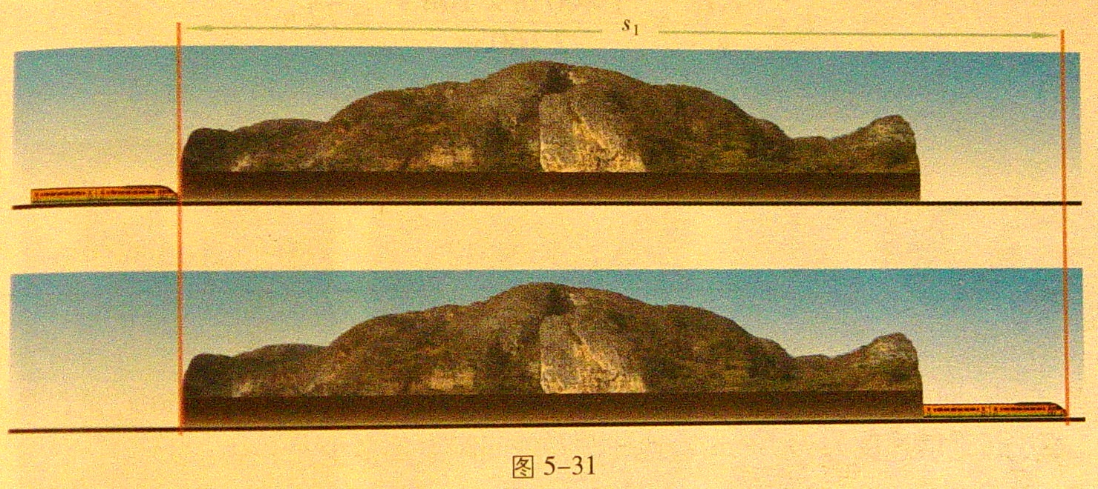
火车完全通过隧道的含义
火车头进隧道到火车尾出隧道的过程，这个过程中火车通过的路程为：
画一画
火车长360m
隧道长1800m

Slide 15
探究新知
已知： S₁=1800 m+360m=2160m
t₁=108s
求： V
解：火车运行的速度为：
V=s₁/t₁=2160m/108s=20m/s
答：火车运行的速度为20m/s

Slide 16
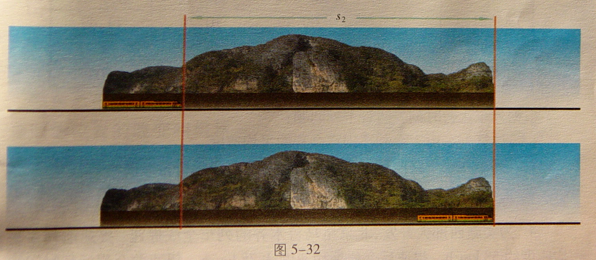
火车尾进隧道到火车头出隧道的过程，这个过程中火车通过的路程为：
火车全部在隧道内运行含义
画一画
火车长360m
隧道长1800m

Slide 17
第一种解法:
已知：S₂=1800 m-360m=1440m
V=20m/s
求： t₂
解: 根据V=s/t火车全部在隧道运行 的时间为： t₂=s₂/v=1440m/20m/s=72s
答：火车运行的时间为72s

Slide 18
第二种解法：已知： S₁=2160m t₁=108s S₂ =1440m 求： t₂
解:由分析可知，由于火车做匀 速直线运动，根据 v=s/t
v=s₁/t₁=s₂/t₂
火车全部在隧道运行的时间为：
t₂=s₂t₁/s₁=1440m×108s/2160m=72s
答：火车运行的时间为72s

Slide 19
小结
1.匀速直线运动定义：
我们把速度不变的运动叫做匀速直线运动。
2.变速直线运动定义：
我们把速度变化的运动叫做变速直线运动。
3.匀速直线运动和变速直线运动中速度、路程和时间的关系

Slide 20
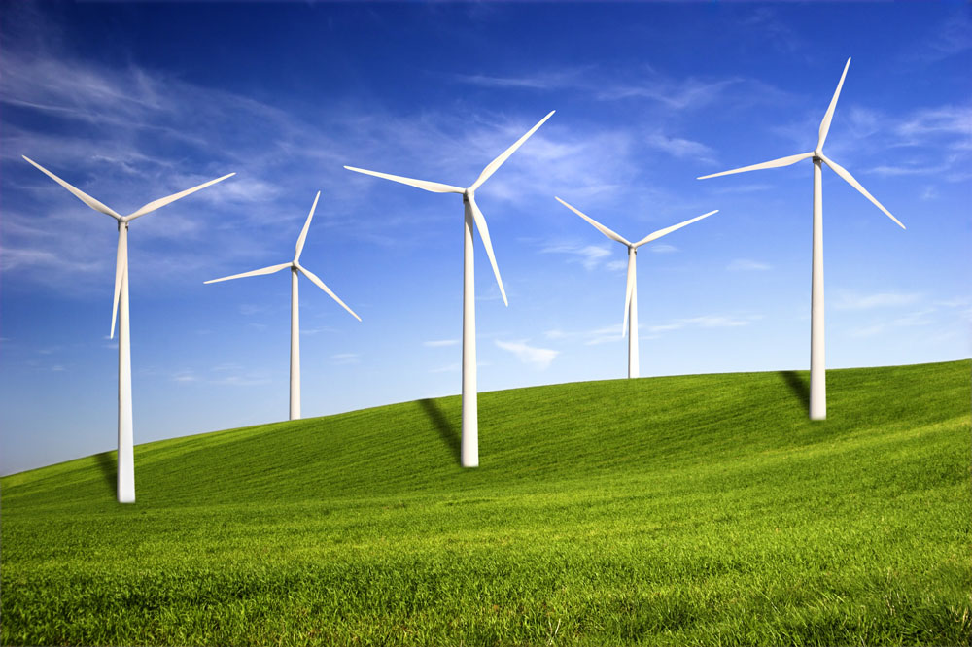
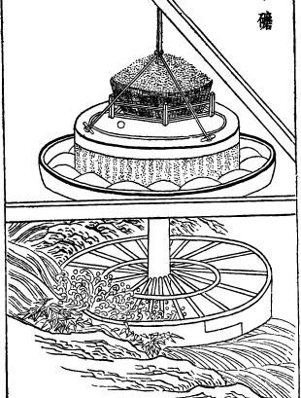
生活 物理 社会
运动的物体具有 ，物体由于运动而具有的能，叫做 能。

